Slide 1
日文動詞分類器
Jun Akizaki The Power of PowerPoint – thepopp.com

Slide 2
動詞

Slide 3
サ／カ行變格動詞
する(suru)
来る(kuru)

Slide 4
上／下一段變格動詞
語尾為る(ru)
る(ru)前為イ(i)／エ(e)段音而非漢字
(有十多個例外)

Slide 5
五段變格動詞
前兩類以外的皆為五段動詞

Slide 6
程式碼

Slide 7
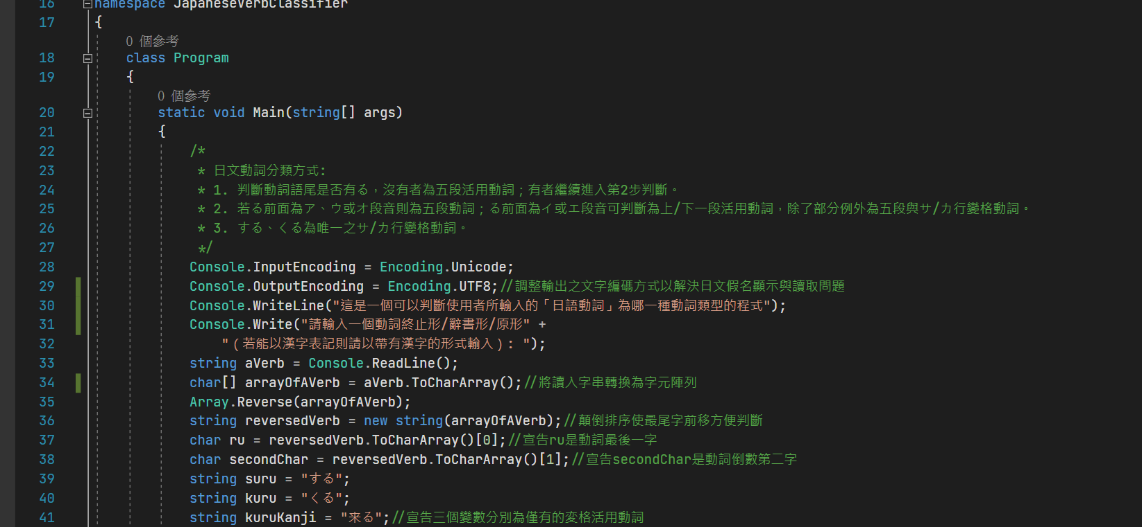

Slide 8
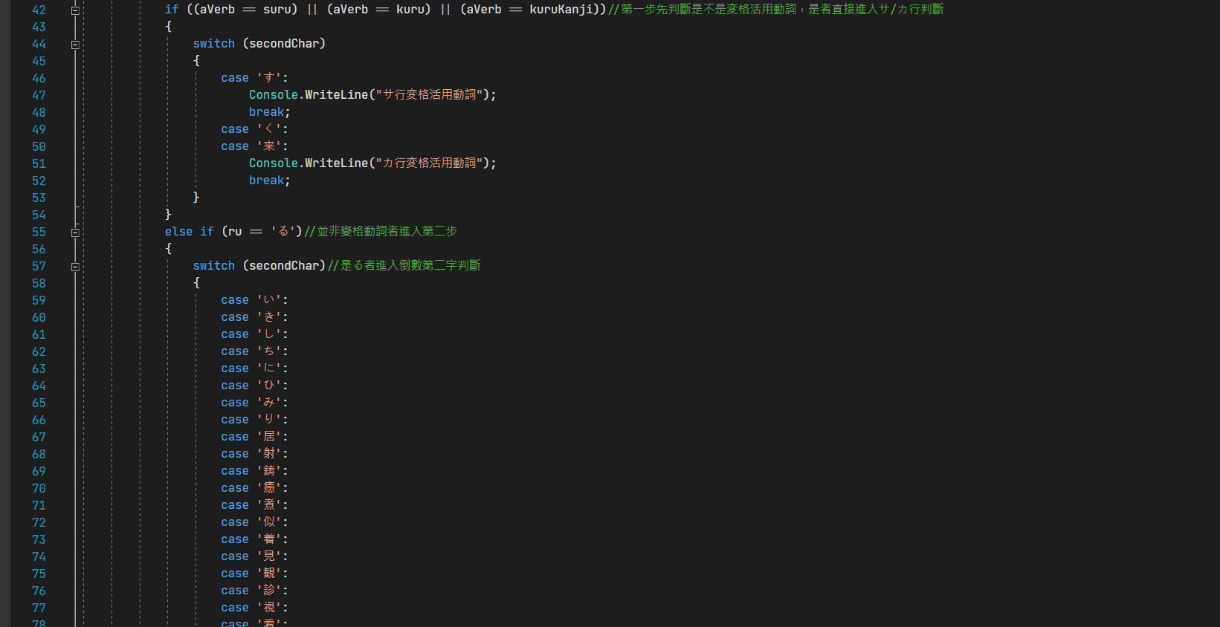

Slide 9
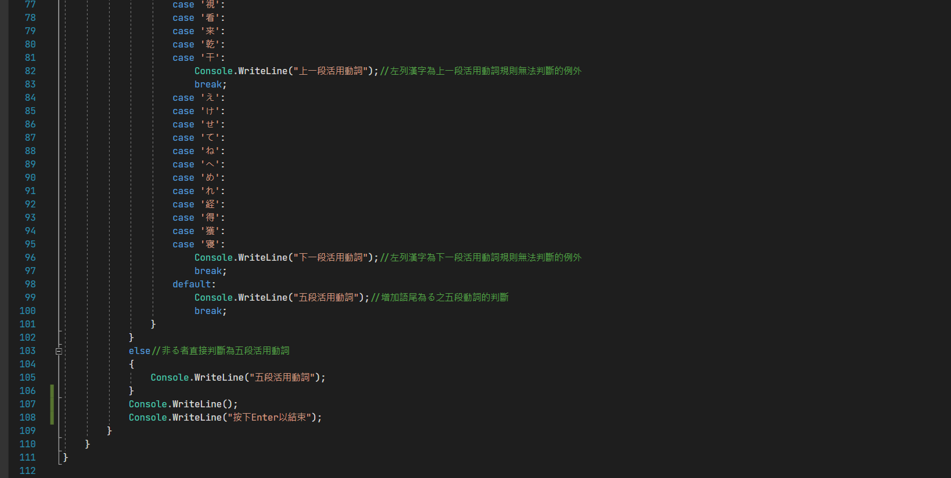

Slide 10
缺點

Slide 11
報告結束

